Slide 1
Marija Đokić Petrović^{1,2}
Mihajlo Stojanović² ¹FH Joanneum, Univerzitet primenjenih nauka, Grac, Austrija
¹Računarski fakultet, Univerzitet Union, Beograd, Srbija
Poetički atlasi pesama „Uzalud je budim“ Branka Miljkovića i „neoarhaik“ Mihajla Stojanovića: AI pristup
Četvrti kolokvijum Komisije za stilistiku Međunarodnog slavističkog komiteta
16.04.-18.04.2026 Skoplje, Severna Makedonija

Slide 2
Agenda
Kreiranje poetičkog atlasa korišćenjem AI-alata:
ChatGPT
Perplexity
Grok
Gemini
Meta AI
Ciljevi korišćenja AI alata:
Određivanje osnovnih elemenata pesme (prostor, vreme, likovi, motivi, umetnički postupci, dominantna atmosfera)
Kreiranje ilustracije i animacije na osnovu tih elemenata
Istraživačka pitanja:
AI vs. ljudski pristup
Da li je AI uspeo da se izbori sa arhaičnim oblicima koji su prisutni u pesmi neoarhaik?

Slide 3
Uzalud je budim - Branko Miljković
Budim je zbog sunca koje objašnjava sebe biljkama
zbog neba razapetog između prstiju
budim je zbog reči koje peku grlo
volim je ušima
treba ići do kraja sveta i naći rosu na travi
budim je zbog dalekih stvari koje liče na ove
ovde
zbog ljudi koji bez čela i imena prolaze ulicom
zbog anonimnih reči trgova budim je zbog manufakturnih pejzaža javnih parkova
budim je zbog ove naše planete koja će možda
biti mina u raskrvavljenom nebu
zbog osmeha u kamenu drugova zaspalih između
dve bitke
kada nebo nije bilo više veliki kavez za ptice
nego aerodrom
moja ljubav puna drugih je deo zore
budim je zbog zore zbog ljubavi zbog sebe zbog
drugih
budim je mada je to uzaludnije negoli dozivati
pticu zauvek sletelu
sigurno je rekla: neka me traži i vidi da me
nema
ta žena sa rukama deteta koju volim
to dete zaspalo ne obrisavši suze koje budim
uzalud uzalud uzalud
uzalud je budim
jer će se probuditi drukčija i nova
uzalud je budim
jer njena usta neće moći da joj kažu
uzalud je budim
ti znaš da voda protiče ali ne kaže ništa
uzalud je budim
treba obećati izgubljenom imenu nečije lice
u pesku
ako nije tako odsecite mi ruke
i pretvorite me u kamen

Slide 4
Poetički atlas – ljudski pristup
Kategorija | Opis
Prostor | Nije određeno (pominju se parkovi, trgovi, planeta zemlja, nebo, aerodrom)
Vreme | Nije određeno (prošlost/sadašnjost/budućnost)
Likovi | On (pesnik), ona (žena)
Glavni motivi | Ljubav i patnja
Umetnički postupci | Simbolizam (svaki element ima svoje značenje) i nadrealizam (mešanje sna i jave)
Dominantna atmosfera | Tuga i nada

Slide 5
ChatGPT – GPT 5.2 (elementi)
Element | Opis
Prostor | Kosmički i prirodni prostor: sunce, nebo, rosa, zora, planeta; Urban i društveni prostor: ulica, trgovi, javni parkovi; Ratni prostor: „između dve bitke”, „raskrvavljeno nebo”, „aerodrom”; Unutrašnji (intimni) prostor: prostor ljubavi, svesti i emocije lirskog subjekta
Vreme | Ciklično vreme: zora kao simbol ponovnog početka; Istorijsko vreme: aluzije na rat („dve bitke”) Egzistencijalno vreme: stanje između sna i buđenja Bezvremenost: osećaj da se radnja odvija izvan konkretne hronologije
Likovi | Lirski subjekt (pesnik); Žena / voljena – centralni lik, višeznačan (žena, dete, ideal); Dete – simbol nevinosti i ranjivosti; „Ljudi bez čela i imena” – dehumanizovana masa; Drugovi iz rata – kolektivno iskustvo i sećanje
Glavni motivi | Ljubav (centralni motiv); Buđenje (uzaludno, nemoguće); Uzaludnost / nemoć; Rat i sećanje; Identitet i anonimnost; Priroda (zora, sunce, voda); Reč i jezik (nemoć izražavanja)
Umetnički postupci | Metafora („reči koje peku grlo”, „nebo razapeto između prstiju”); Simbolizam (zora, voda, ptica, ime); Anafora i ponavljanje („uzalud je budim”); Paradoks (buđenje koje vodi gubitku); Slobodan stih; Nadrealističke slike i asocijativni nizovi
Dominantna atmosfera | Melanholična; Rezignirana (osećaj uzaludnosti); Egzistencijalno teskobna; Intimna i refleksivna

Slide 6
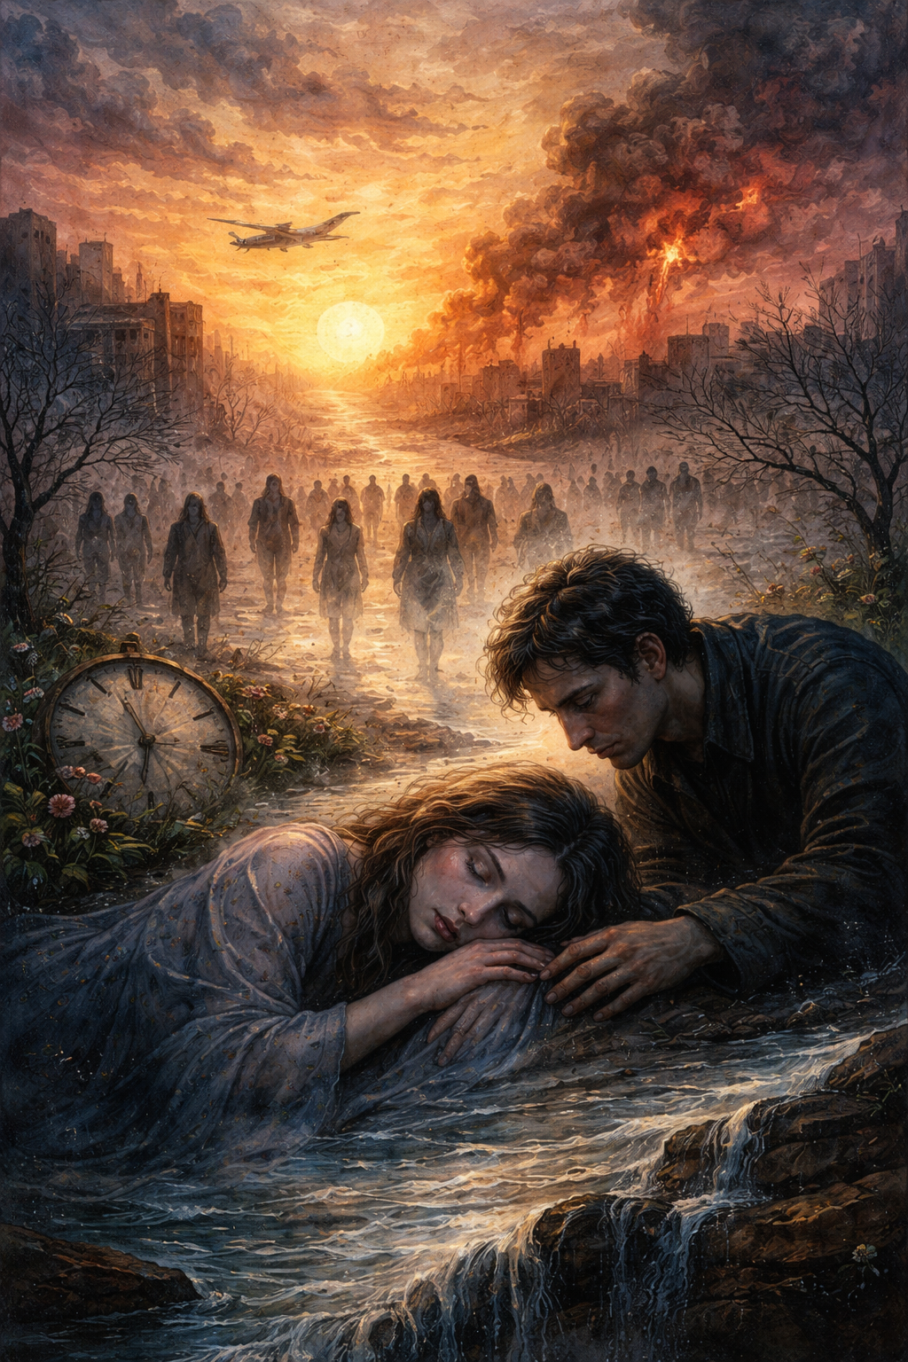
ChatGPT – GPT 5.2 (ilustracija)
Interpretacija:
U prvom planu nalazi se uspavana žena, prikazana krhko i gotovo bez odbrane, sa naglašenom nežnošću lica i zatvorenim očima.
Muška figura, koja je prisutna ali ne dominira, simbolizuje lirskog subjekta.
Pozadina ilustracije donosi snažan kontrast: fragmentisan, gotovo haotičan prostor koji podseća na urbani pejzaž ili kolektivni prostor (učionica, grad, masa ljudi).
Gornji deo slike, sa tamnim, gotovo apokaliptičnim tonovima, sugeriše ratni ili postkatastrofični prostor („raskrvavljeno nebo”).
Kompoziciono, ilustracija je raslojena: donji deo (intimni, tihi, emocionalni), srednji deo (društveni, haotični), i gornji deo (egzistencijalni, tamni).
Dominantna atmosfera je melanholična i rezignirana, sa izraženim osećajem nemoći.

Slide 7
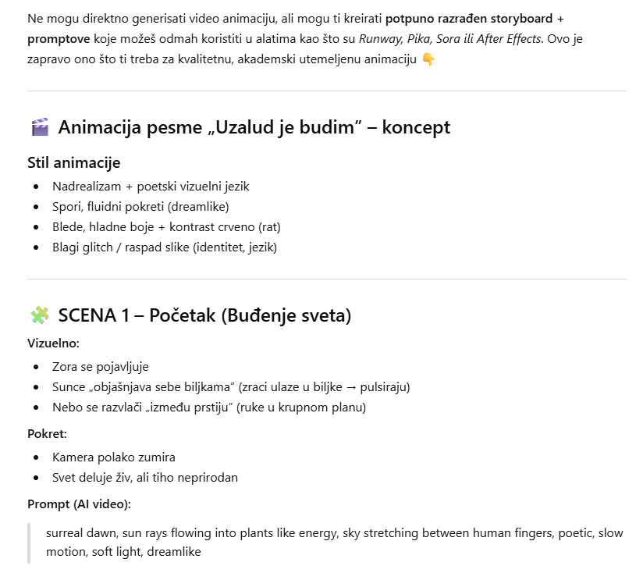
ChatGPT – GPT 5.2 (animacija)

Slide 8
Perplexity (elementi)
Kategorija | Opis
Prostor | Pesma se odvija u univerzalnom, simboličkom prostoru koji obuhvata prirodu (sunce, biljke, trava, rosa, nebo), urbane scene (ulice, trgovi, javni parkovi sa "manufakturnim pejzažima") i kozmički obim (planeta kao "mina u raskrvavljenom nebu"). Ovi elementi stvaraju kontrast između intimnog ličnog prostora i šireg, anonimnog sveta, naglašavajući prolaznost i univerzalnu pustoš.
Vreme | Vreme je fluidno i ciklično, sa naglaskom na zoru, zaspivanje i nemoguće buđenje, evocirajući večnu sadašnjost i ratno doba (pominjanje bitaka, "aerodrom" umesto "kaveza za ptice"). Pesma naslanja na Drugi svetski rat i bombardovanje Niša 1944., gde je inspiracija iz dečačke ljubavi prema Ruži, koja je poginula.
Likovi | Glavni likovi su lirski subjekt (pesnik koji uzalud budi voljenu), žena/"ta žena sa rukama deteta" (mrtva ili izgubljena ljubav, simbolizovana kao dete sa suzama) i sporedni: anonimni ljudi bez "čela i imena", zaspali drugovi sa osmehom u kamenu. Ovi likovi predstavljaju egzistencijalnu usamljenost i kolektivnu sudbinu.
Glavni motivi | Dominantni motivi su uzaludnost buđenja (ponavljanje "uzalud je budim"), ljubav prema mrtvoj dragoj (romantička tradicija Orfeja i Euridike), prolaznost života (voda protiče, promena nakon buđenja), priroda nasuprot uništenju (zora vs. raskrvavljeno nebo) i pesništvo kao uteha. Ratna trauma i nada u zori prožimaju ceo tekst.
Umetnički postupci | Pesnik koristi simbolizam (nebo između prstiju, osmeh u kamenu), alegoriju (planeta kao mina), ponavljanje ("uzalud") za ritam i emocionalnu napetost, metafore (reči koje "peku grlo", ljubav "puna drugih") i slobodni stih bez rime. Uticač simbolista (Valery, Mallarmé) vidi se u suptilnoj muzikalnosti i filozofskoj dubini.
Dominantna atmosfera | Atmosfera je tragična, melanholična i egzistencijalno beznadežna, sa primesama nežnosti prema ljubavi i prirodi, ali prožeta uzaludnošću i predosećanjem smrti. Paradoks života i smrti stvara osećaj neminovne promene i gubitka.

Slide 9
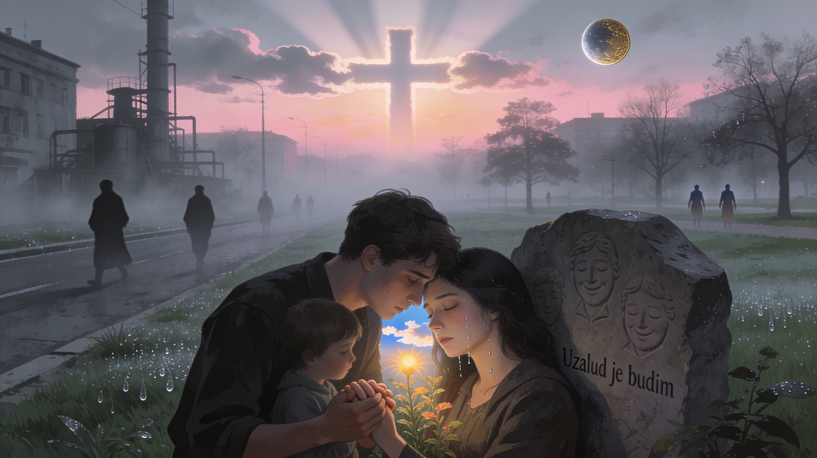
Perplexity (ilustracija)
Interpretacija:
Ilustracija poetski dočarava suštinu pesme "Uzalud je budim" kroz simbolički spoj intimnog gubitka i univerzalne pustoši. Centralna figura mladog čoveka koji uzalud pokušava da probudi ženu sa rukama deteta – sa zatvorenim očima i suzama na licu – direktno evocira refren pesme, naglašavajući nemogućnost vraćanja izgubljenog, bilo da je reč o smrti u ratnom kontekstu ili egzistencijalnoj promeni ("probudiće se drukčija i nova").

Slide 10
Perplexity (animacija)
Animacija pesme "Uzalud je budim" nije moguća jer generisanje videa trenutno nije dostupno na ovoj platformi. Umesto toga, predlažem da koristite postojeću ilustraciju kao vizuelnu bazu i zamislite dinamički tok: zora koja se razilije po nebu, senke prolaznika na ulici, lirski subjekt koji pokušava da probudi voljenu, sa suzama i kamenom u pozadini koji evociraju motive uzaludnosti i rata (see the generated image above).
Ključni pokreti scene:
Široki kadar neba i planete-mine prelazi u urbani pejzaž (trgovi, parkovi), simbolizujući univerzalni prostor.
Intimni zoom na par: pokušaj buđenja sa suzama i zatvorenim očima, naglašavajući glavni motiv prolaznosti.
Kamera kruži oko kamena sa osmehom drugova, povezujući ličnu ljubav sa kolektivnom traumom.
Ova vizija pojačava melanholičnu atmosferu pesme, sa cikličnim prelazom iz tame u zoru. Ako želite alternativu, mogu generisati dodatnu ilustraciju specifične scene.

Slide 11
Grok (elementi)
Kategorija | Elementi / Opis
Prostor | Prirodni elementi: sunce koje „objašnjava sebe biljkama“, rosa na travi, nebo, voda koja protiče. Urban/moderni prostor: ulica, trgovi, manufakturni pejzaži javnih parkova, aerodrom (umesto „velikog kaveza za ptice“). Kosmički i apokaliptični: „naša planeta koja će možda biti mina u raskrvavljenom nebu“, kraj sveta, pesak (kao simbol zaborava i prolaznosti). Intimni prostor: telo voljene (ruke deteta, usta, suze), kamen (kao moguća sudbina pesnika).
Vreme | Večnost i trenutak se prepliću: zora (početak), ali i „dve bitke“ (istorijsko vreme rata i nasilja). Prošlost: „drugovi zaspali između dve bitke“, „nebo nije bilo više veliki kavez za ptice nego aerodrom“ (aluzija na modernizaciju i ratnu tehnologiju). Sadašnjost: akt „buđenja“ koji se ponavlja. Budućnost: uzaludnost promene — „probudiće se drukčija i nova“; „voda protiče ali ne kaže ništa“.
Likovi | Pesnik (ja/lirski subjekt): aktivni subjekt koji „budi“ voljenu iz ljubavi prema svetu i sebi. On je istovremeno Orfej — pevač koji pokušava da prevaziđe smrt poezijom, ali svestan uzaludnosti. Na kraju nudi žrtvu: „odsecite mi ruke i pretvorite me u kamen“. Voljena žena (ona): „ta žena sa rukama deteta“, „dete zaspalo ne obrisavši suze“. Sporedni likovi: anonimni ljudi „bez čela i imena“, „drugovi zaspali između dve bitke“ (pali borci, žrtve istorije).
Glavni motivi | Uzaludnost buđenja; Ljubav i smrt (erotizam smrti): ljubav je „punja drugih“ (sveta, reči, zore), ali usmerena ka onoj koja više nije tu. Motiv mrtve drage iz romantičarske tradicije. Poezija i reč: „reči koje peku grlo“, „volim je ušima“, „anonimne reči trgova“. Poezija kao pokušaj da se kaže neizrecivo. Prolaznost i ništavilo: voda koja protiče bez reči, lice u pesku, pretvaranje u kamen. Kosmička i istorijska patnja: planeta kao mina, nebo kao aerodrom/raskrvavljeno nebo, ratni kontekst („dve bitke“). Orfejevski motiv: pokušaj vraćanja voljene iz carstva smrti kroz pesmu, uz svest o neuspehu.
Umetnički postupci | Ponavljanje i anafora; Metafora i symbol; Paradoks i antiteza: Nabrajanje (enumeracija); Slobodan stih bez rime, ali sa unutrašnjim ritmom i muzikalnošću. Alegorija i mitološke aluzije: Orfej/Euridika, mrtva draga, pretvaranje u kamen (kao Nioba ili kip). Kontrast; Sintaktička jednostavnost uz semantičku složenost — stihovi su kratki, ali slike guste i „zatamnjene“.
Dominatna atmosfera | Tragična, melanholična i egzistencijalno-tužna, sa primesama paradoksalne lepote i sublimne uzvišenosti.

Slide 12
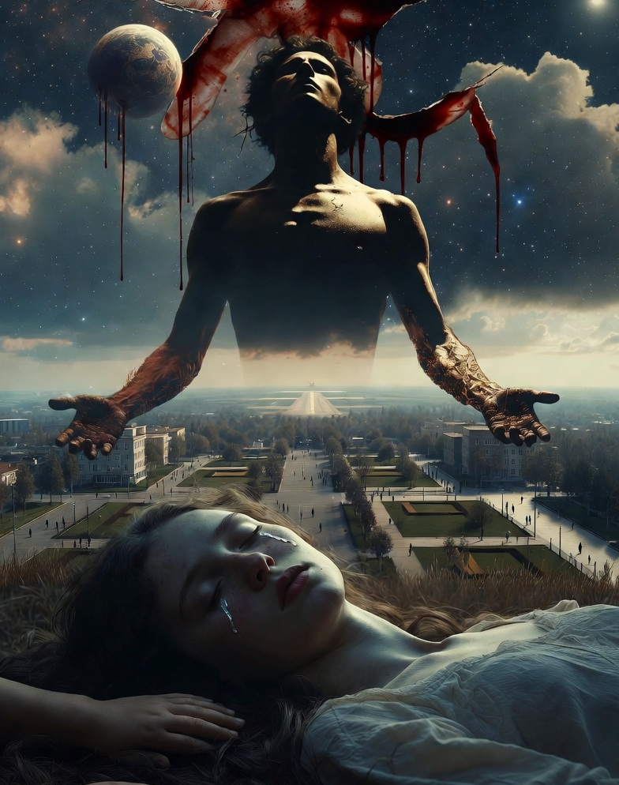
Grok (ilustracija)
Interpretacija:
Ilustracija savršeno hvata orfejevski paradoks pesme: pesnik peva/budi iz ljubavi prema suncu, biljkama, rečima, zori, drugima, sebi — dakle iz ljubavi prema samom životu. Ali predmet te ljubavi (žena) je već nedostižan. Što više pokušava da je vrati, to više shvata uzaludnost: „probudiće se drukčija i nova“, a njena usta „neće moći da joj kažu“. Voda protiče, ali ne kaže ništa. Lice se gubi u pesku.
Slika pokazuje da je sam čin buđenja — tj. pisanja pesme — istovremeno herojski i osuđen na propast. Pesnik se uzdiže iznad sveta, ali njegove ruke već kamene. Žena ostaje lepa i nedodirljiva u svojoj smrti. Svet nastavlja da teče (aerodrom, parkovi, anonimni ljudi), a krvavo nebo podseća da je sve prolazno i ranjivo.
Ilustracija je, dakle, ne samo vizuelizacija pesme, već i njen vizuelni komentar: poezija je uzaludna, ali je jedini način da se čovek suprotstavi zaboravu, kamenu i tišini. Upravo u tom paradoksu leži njena tragična lepota.

Slide 13
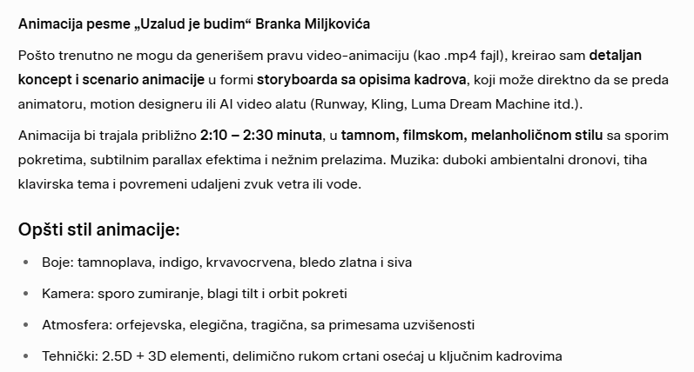
Grok (animacija)

Slide 14
Meta AI (elementi)
Kategorija | Elementi / Opis
Prostor | Kozmički: sunce, nebo, planeta, "raskrvavljeno nebo", aerodrom umesto kaveza za ptice; Urbani: ulica, trgovi, "manufakturni pejzaži javnih parkova“; Intimni: "između prstiju", "grlo", "uši", "ruke deteta", "usta“; Simbolički: "kraj sveta", "trava", "kamen", "pesak"
Vreme | Zora kao okvir: "budim je zbog zore", "moja ljubav... je deo zore". Zora = početak, nada, ali i iluzija; Večnost i prolaznost: "ptica zauvek sletela", "voda protiče ali ne kaže ništa", "druga i nova" kada se probudi; Ratno/historijsko vreme: "drugovi zaspali između dve bitke" – sećanje na prošlost, poginule; Ciklično vreme uzaludnosti: ponavljanje "uzalud" stvara osećaj zarobljenosti u trenutku koji se ne može promeniti
Likovi | Lirski subjekt – onaj koji budi, voli, svedoči. Aktivni princip, ali nemoćan pred konačnošću. Spreman na žrtvu: "odsecite mi ruke i pretvorite me u kamen“; Ona/žena/dete – centralna figura, ali odsutna. Opisana paradoksom: "žena sa rukama deteta", "dete zaspalo ne obrisavši suze". Ona je voljena, uspavana, nedostižna; Kolektivni likovi: "ljudi bez čela i imena", "drugovi zaspali između dve bitke", "drugi". Anonimni svet koji daje razlog za buđenje
Glavni motivi | Motiv uzaludnosti – refren "uzalud je budim" dominira drugom polovinom pesme. Buđenje je čin ljubavi, ali i spoznaje da je promena neizbežna: "jer će se probuditi drukčija i nova“; Motiv buđenja – nije samo buđenje žene, već i sveta, svesti, smisla. Budi je "zbog sunca", "zbog reči", "zbog ljudi", "zbog sebe zbog drugih; Motiv reči i ćutanja – "reči koje peku grlo", "anonimne reči trgova", naspram "usta neće moći da joj kažu", "voda protiče ali ne kaže ništa“; Motiv transformacije – sve se menja: nebo od kaveza postaje aerodrom, planeta može postati mina, žena će se probuditi "drukčija i nova“; Motiv ptice – simbol slobode i nedostižnosti: "dozivati pticu zauvek sletelu"
Umetnički postupci | Anafora: "budim je zbog..." ponavlja se 11 puta, pa "uzalud je budim" 5 puta. Stvara ritam litanije, molitve i očaja; Paradoks: "volim je ušima", "osmeh u kamenu", "zauvek sletela ptica", "uzaludnije negoli dozivati“; Hiperbola i groteska: "nebo razapeto između prstiju", "planeta... mina u raskrvavljenom nebu", "odsecite mi ruke i pretvorite me u kamen“; Metafore i simboli: zora = nada/novi početak, kamen = smrt/večnost, voda = vreme/prolaznost, aerodrom = moderno doba/nasilje; Enjambman: stihovi se prelivaju "moja ljubav puna drugih / je deo zore", pojačava tok misli i nemir; Kontrast: intimno ↔ kosmičko, život ↔ smrt, buđenje ↔ uzaludnost, dete ↔ žena; Nabrajanje: gomilanje razloga za buđenje stvara utisak univerzalne potrebe i istovremeno haosa
Dominatna atmosfera | Zanos i patos – na početku pesme buđenje je gotovo herojski čin "zbog sunca", "zbog ljudi", "zbog zore“; Očaj i pomirenje – prelaz u spoznaju uzaludnosti: "sigurno je rekla: neka me traži i vidi da me nema“; Nadrealna seta – slike su nelogične, snolike: "osmeh u kamenu", "manufakturni pejzaži", "nebo razapeto između prstiju"

Slide 15
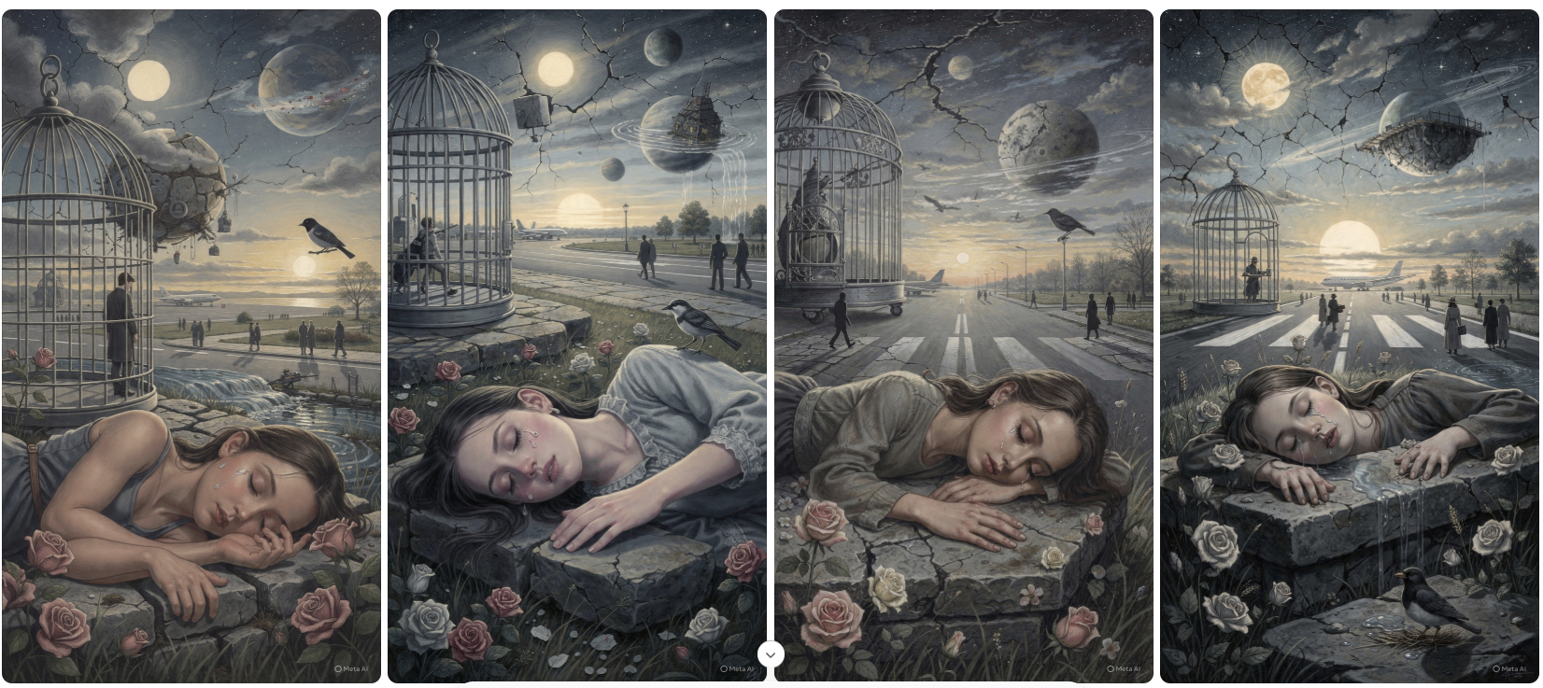
Meta AI (ilustracija)
Interpretacija:
Ilustracija ne pokušava da reši pesmu. Ona ne nudi nadu gde je nema. Umesto toga, vizuelno prikazuje dostojanstvo uzaludnog čina. Budiš nekoga zbog celog sveta, znajući da će se probuditi "drukčija i nova", da te možda neće prepoznati.
Slika zato ne prikazuje buđenje. Prikazuje trenutak pre buđenja – onaj beskonačni sekund zore kada je sve još moguće, ali je i sve već odlučeno. To je čista Miljkovićeva atmosfera: lepota koja ne spasava, već samo svedoči. "Treba obećati izgubljenom imenu nečije lice u pesku" – a slika je upravo to: lice u pesku koje će vetar odneti, ali koje je ipak neko nacrtao.
U tome je sva tragika i sva veličina.

Slide 16
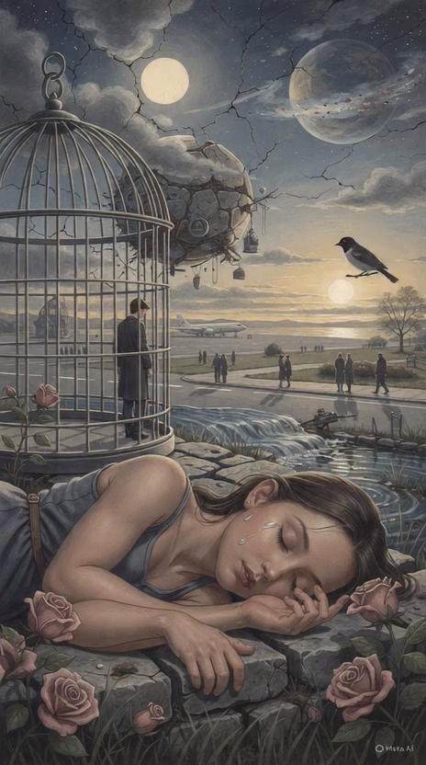
Meta AI (animacija)
Interpretacija:
Animacija ne ilustruje radnju, jer radnje u pesmi zapravo i nema. Umesto toga, ona vizualizuje stanje svesti lirskog subjekta:zarobljenost između impulsa da probudi i spoznaje da je svaki pokušaj unapred poražen. Svaki pokret na ekranu je zapravo argument za uzaludnost.
Ova animacija odbija logiku klasične naracije gde pokret znači promenu. Ovde pokret služi da dokaže nemogućnost promene. Nebo se menja, ali u gore. Voda teče, ali ne govori. Suza pada, ali ne budi. Svetlost se pomera, ali ne sviće.
Time je animacija postala savršen pandan Miljkovićevom stilu. Nije tu da uteši. Nije tu da objasni. Tu je da dostojanstveno svedoči apsurdu. "Treba obećati izgubljenom imenu nečije lice u pesku" – animacija je to lice nacrtano u pesku, sa svešću da će ga prvi talas, prvi vetar, prvo jutro izbrisati.
Ali ga je ipak nacrtala. U tome je sav smisao i sva uzaludnost.

Slide 17
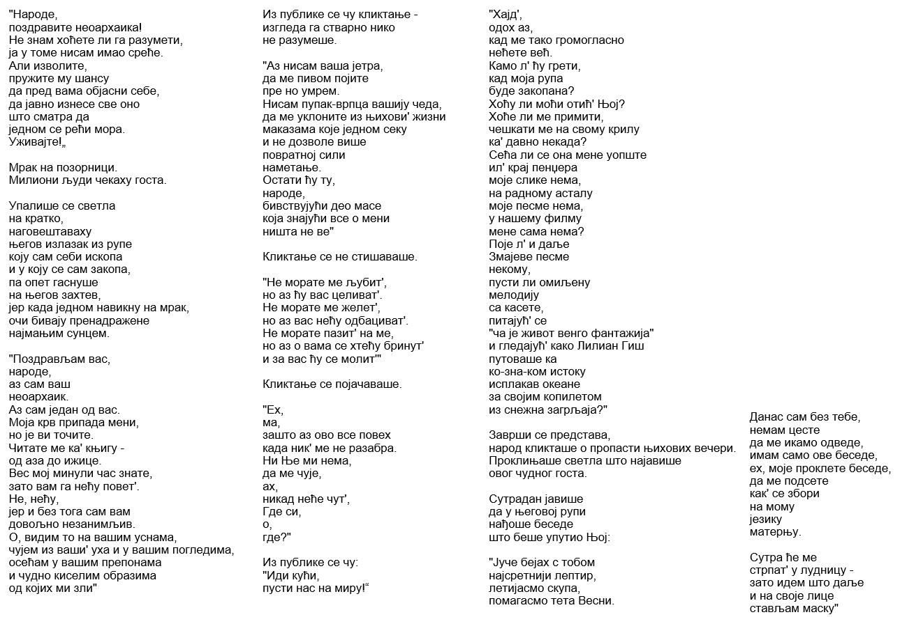
neoarhaik – Mihajlo Stojanović

Slide 18
Poetički atlas – ljudski pristup
Kategorija | Opis
Prostor | Nije određeno (pominju se scena i rupa)
Vreme | Sadašnjost, sa osvrtom na prošlost
Likovi | neoarhaik, ona (neodređena), publika i voditelj
Glavni motivi | Nesnađenost
Umetnički postupci | Jezički nadrealizam: mešanje arhaičnog (npr. “az” – staroslovensko “ja”) sa modernim, simboli po uzoru na istoriju (npr. “teta Vesna” – ime staroslovenske boginje proleća)
Dominantna atmosfera | Beznadežnost

Slide 19
ChatGPT – GPT 5.2 (elementi)
Kategorija | Elementi / Opis
Prostor | Pozornica, mrak, rupa (metaforična), publika, javni prostor otuđenja
Vreme | Neodređeno savremeno; jedno veče predstave + sutradan; unutrašnje, psihološko vreme
Likovi | neoarhaik (otuđeni pesnik/prorok/ludak), narod (masa), Nja (voljena/ideal/prošlost), teta Vesna (sećanje, intimni detalj)
Glavni motivi | Neshvaćenost, otuđenje, masa vs pojedinac, jezik i arhaika, mrak i svetlo, rupa (samoizolacija), ljubav kao spas, ludilo, maska
Umetnički postupci / Stil | Dramatizacija (struktura predstave), arhaizmi (“az”, “vse”, “ižica”), ironija, sarkazam, metafora (rupa, jetra, maska), aluzije (Zmaj, Lilian Giš), grafacija (kliktanje), unutrašnji monolog
Dominantna atmosfera | Apsurdna, tragikomična, ironična, teskobna, melanholična, egzistencijalno beznadežna

Slide 20
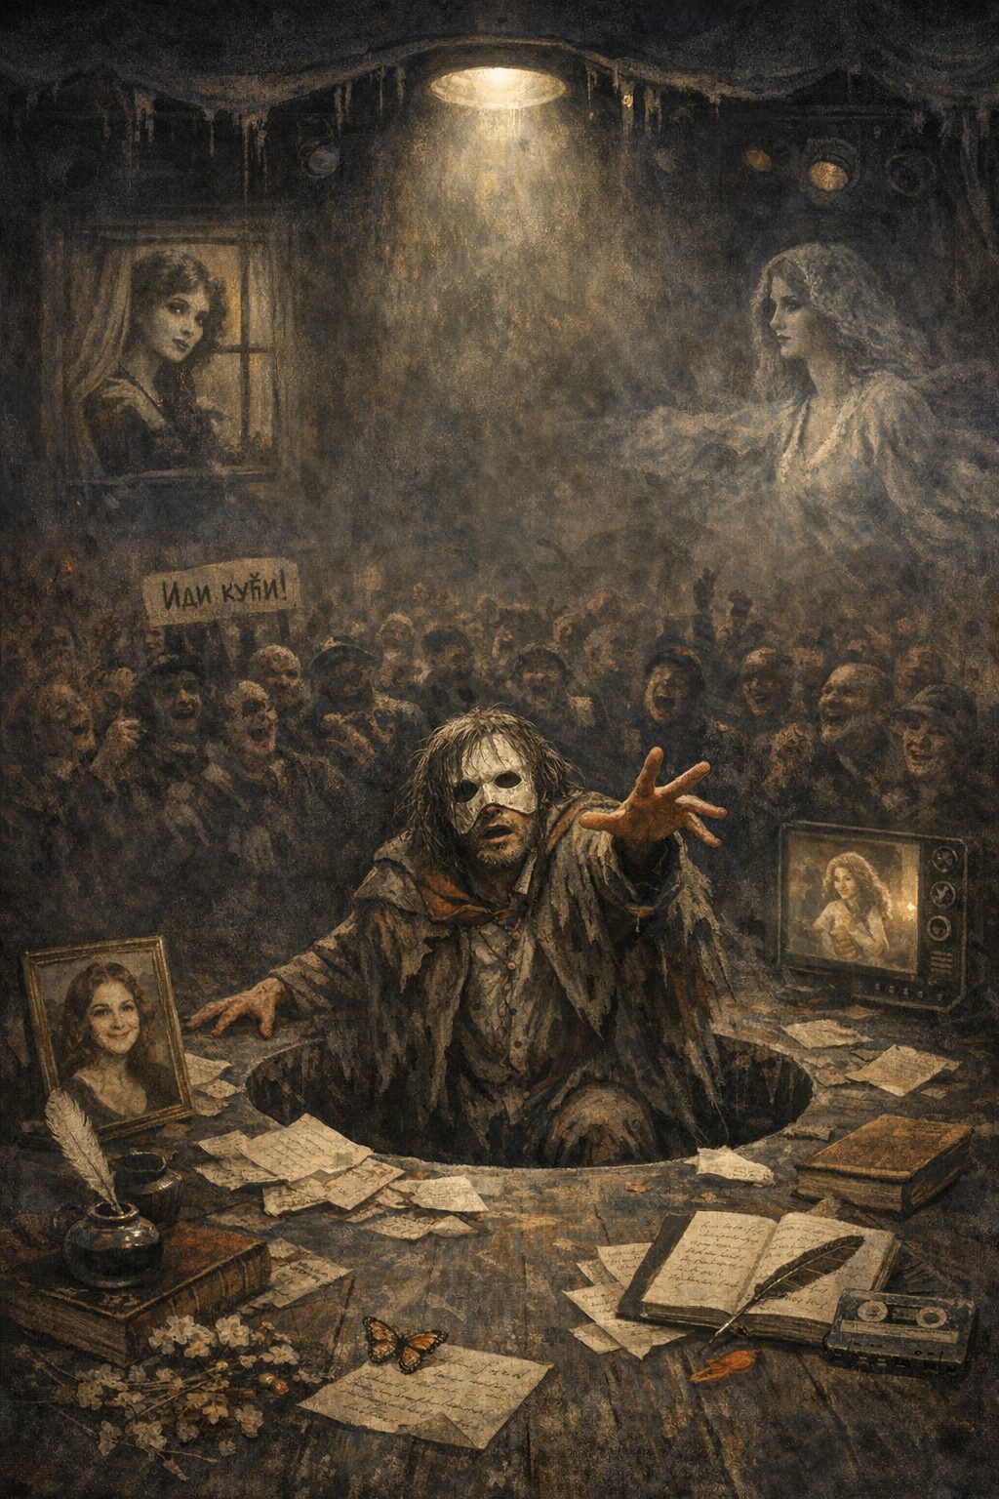
ChatGPT – GPT 5.2 (ilustracija)
Interpretacija: Ilustracija prikazuje mračnu pozornicu na kojoj se iz kružne rupe u podu pojavljuje neorhaik. On je raščupan, u iznošenoj odeći i sa napuklom maskom na licu, dok jednom rukom poseže ka publici. Jedini izvor svetla je reflektor iznad njega koji osvetljava taj trenutak i naglašava njegovu usamljenost pred masom.
Oko rupe su razbacani papiri, knjige, pero i fotografija žene, kao tragovi njegovih misli i sećanja. U pozadini se vidi velika masa ljudi čija lica deluju podrugljivo, a među njima je i natpis „Idi kući!”, što simbolizuje nerazumevanje i odbacivanje. Iznad publike pojavljuju se maglovite ženske figure koje predstavljaju „Nju” iz pesme, kao daleku uspomenu ili ideal koji je ostao nedostižan.

Slide 21
ChatGPT – GPT 5.2 (animacija)
SCENA 1 — POTPUNI MRAK (0:00–0:20)
Crn ekran.
Čuje se duboko disanje.
Postepeno se čuje šum mase (kao stadion, ali prigušeno).
Jedna rečenica u šapatu:
„Народе, поздравите неоархаика…”
👉 Kamera još ništa ne prikazuje.
SCENA 2 — SVETLO I RUPA (0:20–1:00)
Naglo se pali jedno reflektorsko svetlo.
Kamera otkriva praznu pozornicu.
U sredini — rupa u podu.
Iz rupe se pomera zemlja.
Iz nje izlazi ruka sa maskom.
Svetlo treperi i ponovo se gasi.
Glas mase: smeh, klicanje.
SCENA 3 — POJAVA NEOARHAIKA (1:00–1:40)
Svetlo se ponovo pali.
On izlazi do pola.
Lice mu je napola pokriveno maskom.
Govori direktno u kameru (kamera je publika).
Dok govori „аз сам ваш неоархаик”, kamera lagano zumira.
U pozadini: Siluete mase bez jasnih lica.
Usne im se pomeraju, ali nema smislenog zvuka.
SCENA 4 — PUBLIKA POSTAJE AGRESIVNA (1:40–2:20)
Kamera se okreće ka publici.
Lica su izobličena.
Usporeni smeh.
Natpis u publici: „Иди кући!”
Svetlo postaje hladnije.
Zvuk se pojačava — klicanje prelazi u neprijatno pulsiranje.
SCENA 5 — ЊА (2:20–3:10)
Dok on govori o Њој:
Pozornica nestaje.
Iza njega se pojavljuje prozor.
U prozoru stoji žena u belom (poluprozirna).
U drugom kadru — stari televizor sa nemim filmom.
Kratak insert: žena iz nemog filma briše suze.
Pojavljuje se leptir koji leti oko njega.
Muzika postaje nežna, skoro nostalgična.
SCENA 6 — POTPUNI RASPAD (3:10–4:00)
Dok govori o lудници i масци:
Maska se polako „zalepi” za njegovo lice.
Publika nestaje.
Svetlo se sužava u mali krug.
On se spušta nazad u rupu.
Rupa se sama zatvara.
Ostaje samo reflektor.
Reflektor se gasi.
SCENA 7 — EPILOG (4:00–4:30)
Crn ekran.
Čuje se njegov glas:
„…на мому језику матерњу.”
Tišina.
Jedan udarac vrata (metalna vrata bolnice).
Kraj.

Slide 22
Preplexity (elementi)
Kategorija | Elementi / Opis
Prostor | Mračna scena, "rupa" izolacije, masovna publika
Vreme | Večerasnja predstava + sutra; ciklično sa prošlim sećanjima
Likovi | Neo-arhaik (otuđeni govornik), "Њој" (muza), narod (masa)
Glavni motivi | Nerazumevanje, ljubav/gubitak, tamni ciklus, jezik
Umetnički postupci / Stil | Arhaični jezik, metafore (rupa), aluzije (Zmaj, Gish)
Dominantna atmosfera | Tragična melanholija, otuđenje i propast

Slide 23
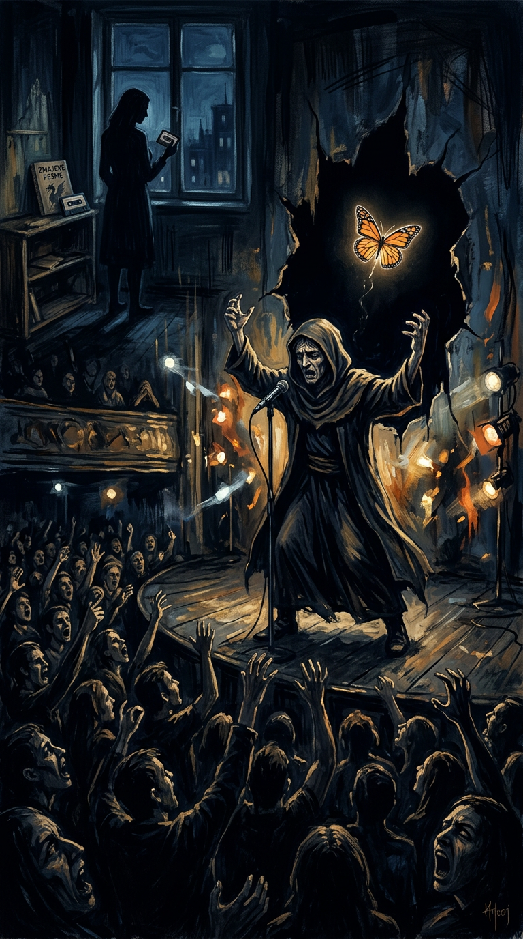
Perplexity (ilustracija)
Interpretacija: Ilustracija prikazuje dramatičnu, tamnu pozorišnu scenu u ekspresionističkom stilu nalik Edvardu Munchu: centralno stoji neo-arhaik kao senovita figura izlazeći iz rupe u podu odakle viri leptir, okružen ogromnom publikom koja kliče i okreće se; u pozadini silueta "Њој" kraj prozora sa kasetom i Zmajevim pesmama; treperenja svetala u hladnoj plavoj tami naglašavaju otuđenje i melanholiju.

Slide 24
Perplexity (animacija)
Animacija ove pesme bi savršeno uhvatila njene elemente: treperenje svetala nad rupom na mračnoj sceni, neo-arhaikov izlazak pred kličuću publiku, bleštavu siluetu "Њој" koja nestaje, i zakopavanje rupe u plavoj tami.
Nažalost, generisanje video sadržaja zahteva Max ili Pro pretplatu – nemam pristup bez toga. Možeš koristiti (see the generated image above) kao statičnu bazu za alate poput CapCut ili RunwayML, ili da zamislimo scenu ovako:
Ključne Frame-ove (za ručni kreiranje)
0-2s: Tama, rupa pulsira; svetla pale se nagoveštavajući.
2-5s: Neo-arhaik izlazi, publika kliče, leptir leti i pada.
5-8s: Silueta "Њој" bljesne sa kasetom, rupa se zakopava.

Slide 25
Grok (elementi)
Kategorija | Elementi / Opis
Prostor | Pozornica / teatar
Vreme | Veče (predstava) → sutradan
Likovi | Neoarhaik (govornik), Narod (publika), „Ona“ (odsutna voljena)
Glavni motivi | Odbacivanje, nerazumevanje, usamljenost, neuzvraćena ljubav, autentičnost vs masa, nemogućnost komunikacije
Umetnički postupci / Stil | Scenski monolog, arhaizovani jezik, ironija, kontrast svetlo/mrak, aluzije (film, Zmajeva poezija)
Dominantna atmosfera | Sumorna, melanholična, rezignirana, usamljena

Slide 26
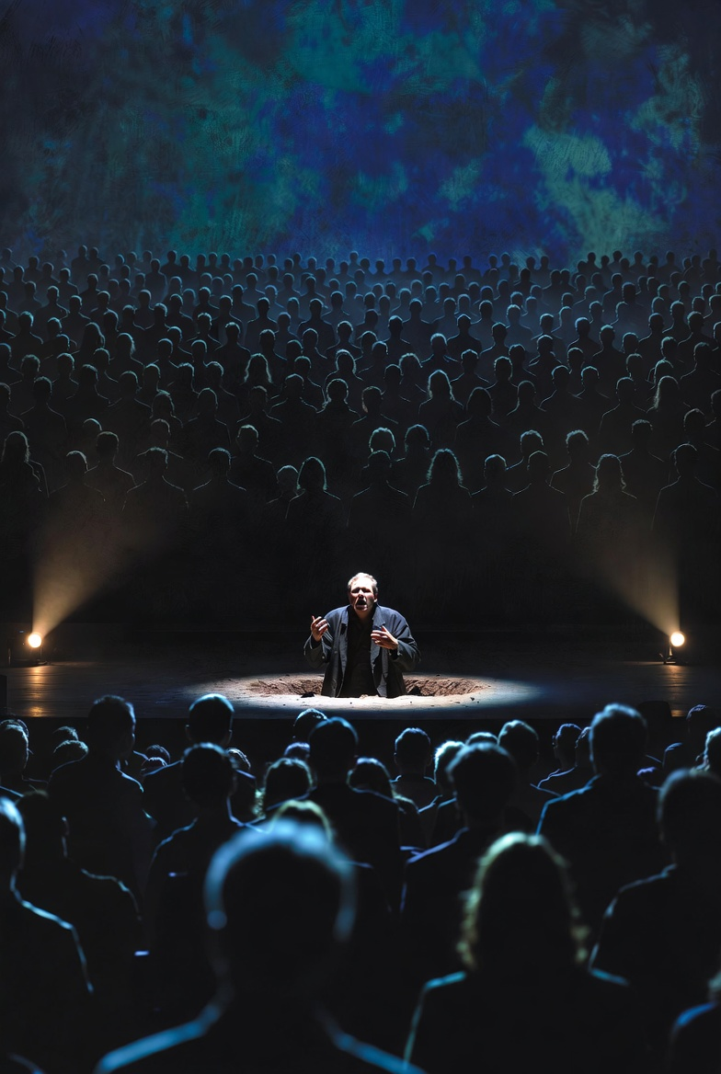
Grok (prva ilustracija)
Interpretacija:
Tamna, ogromna pozornica.
U centru – velika rupa u zemlji iz koje slabo svetli prljavo-smeđa svetlost.
Iz rupe viri samo gornji deo tela čoveka (neuredna kosa, prašnjava tamna odeća).
Ruke raširene, lice napeto i očajno – viče prema publici.
Iza njega: more tamnih silueta – milioni ljudi sede u mraku, bez lica, samo obrisi.
Svetla su ugašena, tek par slabih snopova pada na rupu.
Atmosfera: usamljenost, nerazumevanje, teški pritisak mase.

Slide 27
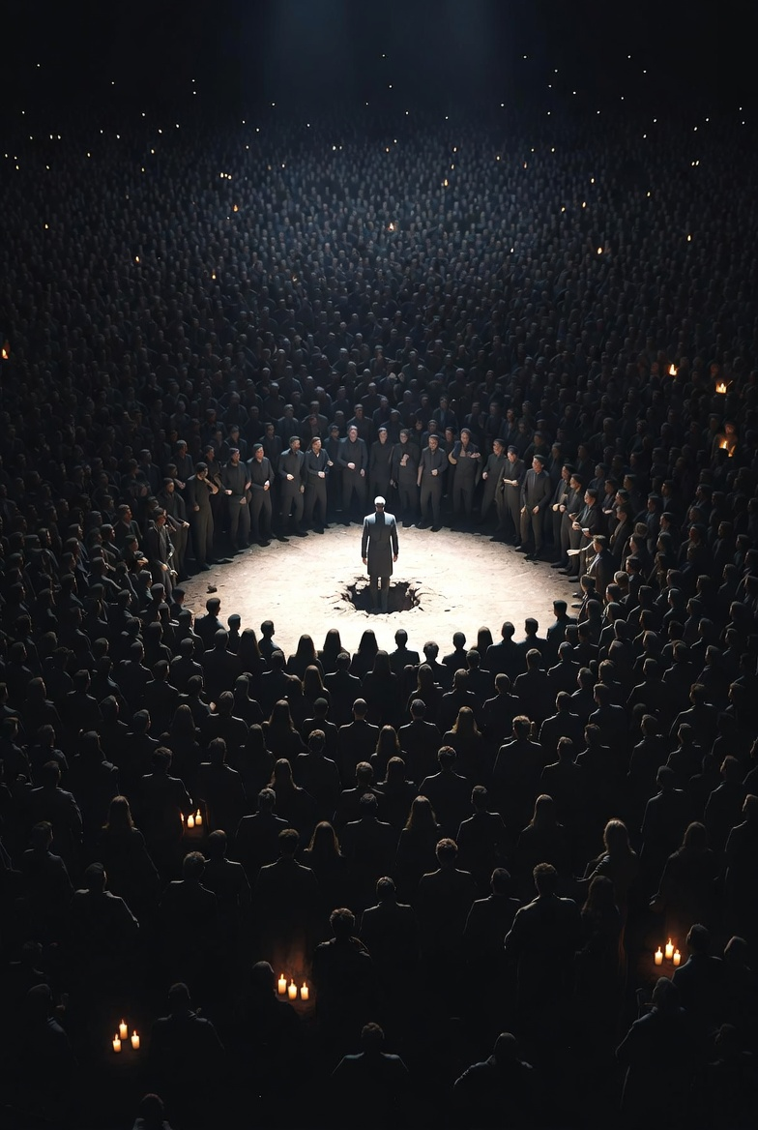
Grok (druga ilustracija)
Interpretacija:
Ogroman krug od desetina hiljada tamnih figura u crnim kaputima, stoje rame uz rame.
U samom središtu kruga – ista rupa u zemlji.
Na ivici rupe stoji usamljena figura u dugom sivocrnom kaputu, glava blago pognuta.
Oko njega gori stotine malih plamičaka (kao sveće ili upaljači u publici).
Sve je u dubokom plavo-crnom tonu, samo lice lika i plamičci svetlucaju.
Dominira osećaj opsade, izolacije i tihog, pretećeg odbijanja.

Slide 28
Grok (animacija)
Potpuni crni ekran sa tihim disanjem gomile i pojavljivanjem natpisa „Народе, поздравите неоархаика!“ belim starinskim slovima.
Naglo se pali snažan beli reflektor i otkriva ogromnu rupu u centru pozornice iz koje polako izlazi prašnjava figura.
Svetlo se gasi na njegov zahtev i cela scena tone u duboki plavo-crni mrak sa samo slabim fosforescentnim sjajem iz rupe.
Kamera sporo kruži oko figure u rupi dok on gestikulira i viče prema publici od tamnih, bezličnih silueta.
Reči pesme lebde kao dim ili pepeo oko njega i polako nestaju u tami dok publika počinje da se nemirno pomera i podriguje.
On pruža ruke prema publici uz reči „Не морате ме љубит', но аз ћу вас целиват'“, ali ruke se pretvaraju u senke koje se odbijaju nazad.
Zum na njegovo lice puno očaja i suza dok izgovara „Где си, о, где?“ i ekran se cepa na pola sa mutnom slikom žene kraj prozora na desnoj strani.
Slika žene se gasi i ostaje samo prazno prozorsko staklo dok gomila ustaje i viče „Иди кући!“.
On polako tone nazad u rupu dok zemlja sa ivica pada i zatrpava ga, a na površini ostaje samo bela maska.
Crni ekran na kojem se pojavljuje rukom pisano pismo „Јуче бејах с тобом најсретнији лептир…“ koje se pretvara u leptire koji odleću u tamu.
Poslednji kadar: tihi zvuk kasete koja se zaustavlja i potpuni fade to black.

Slide 29
Gemini (elementi)
Kategorija | Elementi / Opis
Prostor | javni (pozornica, publika, mrak u sali) i privatni/simbolički (rupa u kojoj "neoarhaik" obitava, ludnica koja se pominje na kraju, i mentalni prostor sećanja na "Nju")
Vreme | prošlost (sećanje na sreću i zajedništvo), sadašnjost (neuspešni nastup pred masom i nerazumevanje) i budućnost (izvesnost ludnice i bega)
Likovi | Narator/Najavljivač, Neoarhaik, Publika (Narod), Ona (Ljubljena)
Glavni motivi | Nerazumevanje umetnika, sukob pojedinca i mase, usamljenost, motiv "rupe" (samoizolacije), motiv maske i motiv starog jezika kao utočišta.
Umetnički postupci / Stil | Stil je eklektičan. Mešavina je modernog dramskog diskursa i arhaičnog govora (upotreba reči poput az, ve, životven, poljubiti/celivati). Prisutan je intertekstualni pristup (pominjanje Zmaja, pesme "Ča je život vengo fantažija", Lilian Giš).
Dominantna atmosfera | Teskomna, melanholična i apsurdna. Preovladava osećaj otuđenosti i beznadežnosti, jer komunikacija između govornika i publike potpuno izostaje (oni ga "klikću", on ih ne razume).

Slide 30
Gemini (ilustracija)
Gornji nivo (Prošlost/Sećanje): Ovaj deo bi bio osvetljen toplim, mekim svetlom, u oštrom kontrastu sa ostatkom scene. Prikazuje idiličnu scenu sećanja: "Nju" (figure je blago nejasna, ali prisutna) i Neoarhaika kako zajedno lete iznad poljane (kao leptiri). U pozadini se nazire stari "pendžer" (prozor), radni sto sa razabranim pesmama i kaseta. Ovaj nivo simbolizuje izgubljenu sreću i razumevanje.
Srednji nivo (Sadašnjost/Pozornica): Ovo je centralni deo ilustracije. Pozornica je uglavnom u mraku. U sredini stoji Neoarhaik, usamljen pod jednim snopom hladnog, belog svetla (simbol "prenadraženosti" na svetlost). On je obučen u neku vrstu starinske odeće (koja asocira na prošlost), ali lice mu je prekriveno dramatičnom maskom (simbol bega i odbrane, pomenut na kraju). Ispod maske, oči su mu tužne i uprte ka gornjem nivou (ka "Njoj"). Oko njega, na podu pozornice, nalaze se razbacani spisi njegovih "beseda".
Donji nivo (Publika/Masa): Ovaj deo je u senci, gotovo crn. Vidimo samo siluete mnoštva ljudi. Umesto lica, publika ima stilizovane, otvorene kljunove (ili usta) iz kojih izlazi reč "KLIK-KLIK-KLIK", ispisana oštrim, nepravilnim slovima, simbolišući njihovo nerazumevanje i odbacivanje. Oni su amorfna masa koja "zna sve, a ništa ne ve".
Preovlađuju tamni tonovi (crna, siva, tamnoplava) za sadašnjost i publiku, naglašavajući usamljenost i mrak.
Jedini izvor tople, zlatne svetlosti je gornji nivo sećanja.
Neoarhaik je osvetljen hladnim, izolujućim svetlom.

Slide 31
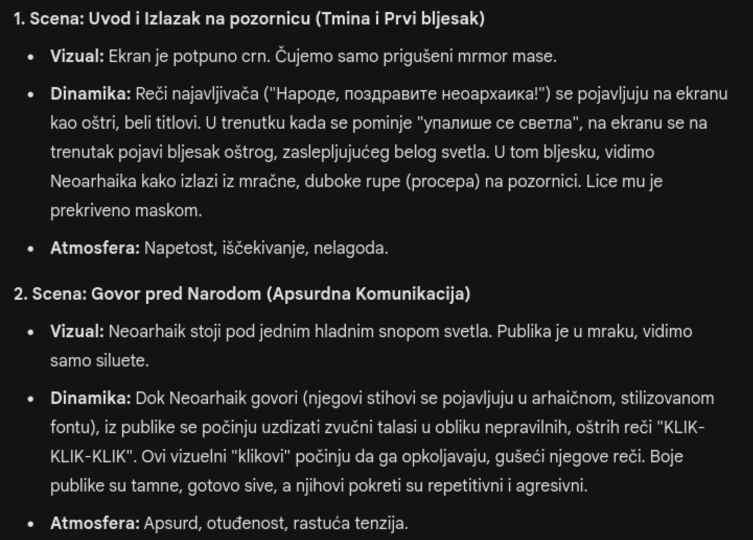
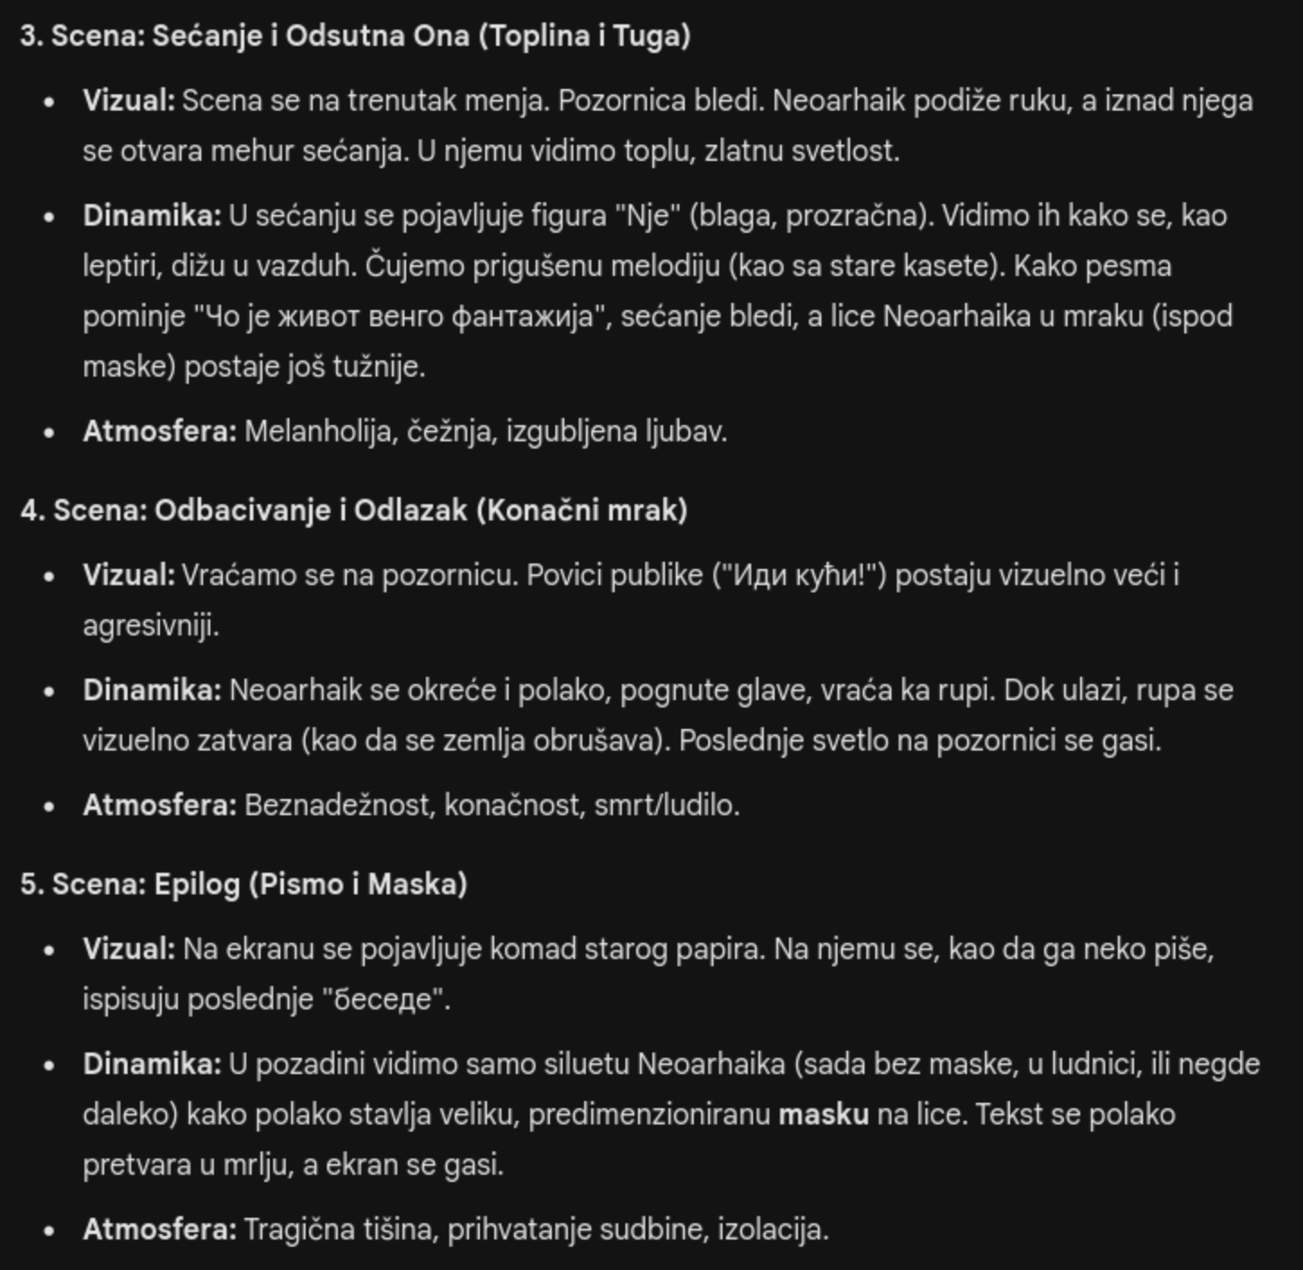
Gemini (animacija)

Slide 32
Rezultati
AI vs. ljudski pristup
Da li je AI uspeo da se izbori sa arhaičnim oblicima koji su prisutni u pesmi neoarhaik?

Slide 33
Zaključak i budući pravci
AI alati daju jako dobre rezultate koje možemo iskoristi kao smernice za dalja istraživanja.
Nemogućnost pojedinih alata da kreiraju ilustracije/animacije ukazuje da AI (još uvek) nema inteligenciju koju poseduje čovek.
Razvoj aplikacije koja će omogućiti jednostavno kreiranje poetičkih atlasa (u saradnji sa prof. Brankom Tošovićem).

Slide 34

Marija Đokić Petrović
office@marijadjokicpetrovic.com
mdjokicpetrovic@raf.rs
www.marijadjokicpetrovic.com
Mihajlo Stojanović
m_stojanovic@raf.rs
Izvor slike: Google images

